Slide 1
Kállósemjén
A mi világunk

Slide 2
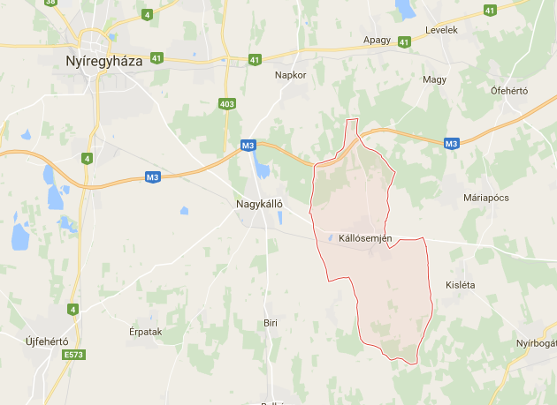
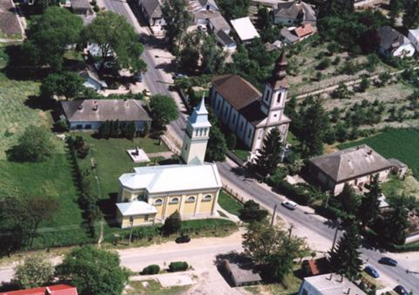

Földrajzi elhelyezkedés
Kállósemjén nagyközség Szabolcs - Szatmár – Bereg megyében, Nyíregyházától 23 km-re található, a Közép- nyírség területén.
A tengerszint feletti magasság 97 méter és 168 méter közötti.
Területe:54,52 km²
Kállósemjén térkép és a GPS koordináták - földrajzi szélesség és hosszúság koordinátái:

Slide 3


Jelképeink:
Címer:Barokkos összhatású, álló, négyelt tárcsapajzs.
pajzsmező: arany mezőben vörössel fegyverzett fekete kétfejű sas (a Balog-Semjén nemzetség nemzetségi címere).
pajzsmező: kék mezőben, zöld pajzslábon álló három ezüst templom, balról jobbra a görög katolikus, a római katolikus és a református felekezet - arany, arany és ezüst - attribútumával a tornyokon (a mai község szimbóluma).
pajzsmező: zölddel és ezüsttel hétszer vágott, jobbharánt osztóvonal mentén színváltó mező (a Mohos természetvédelmi terület szimbóluma).
pajzsmező: kék belső szegélyű ezüst mezőben két, balharánt álló vörös szív (a Kállay-család címerének eleme).

Slide 4
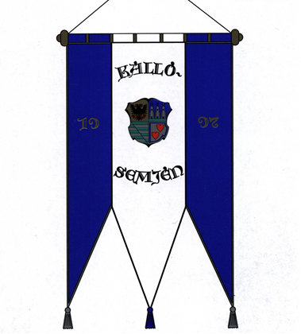
Jelképeink: Zászló
A település zászlaja három sávból áll.
A sávok színösszetétele: kék-fehér-kék, alul szabdalt, ezüst rojttal ellátva.
A középsősávban - a fehér mezőben - tartalmazza a község címerét, és a címert körbefogva a KÁLLÓSEMJÉN felirat olvasható.
A címer két oldalán 1997. évszám van elhelyezve, amely a zászló alapítás éve.
A zászló hátoldala az első oldal tükörképe a címer nélkül.

Slide 5
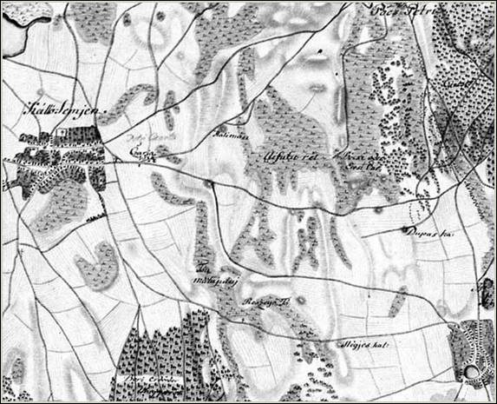

Történelem
A falut az ősfoglaló Balog-Semjén nemzetség alapította a XI. században. Első írásos említése 1271-re tehető, amikor V. László vásárjogot biztosított a falunak.(Semjén)
1472:Nagysemjén és Kissemjén egybeolvadása: Kállósemjén
A XVI. század derekán Kállósemjén lakóinak a száma alighanem meghaladta az a négyszázat is. A megye 193 települését népességi rangsorba állítva, Kállósemjén 1549-ben a tizenkettedik a rangsorban.
A XVI. század utolsó harmadától a XVIII. század első évtizedéig tartó időben aztán teljesen elnéptelenedett.
Kállósemjén belterülete a házakkal és Újfalu-rét
az I. katonai felmérésen (1782–1785)
A község pecsétje 1788-ból (Fehérvári Béla rajza)

Slide 6
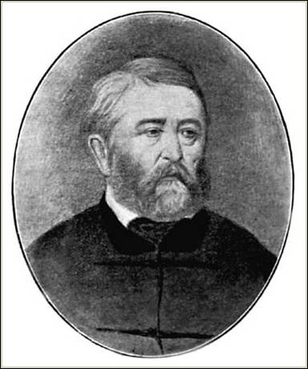
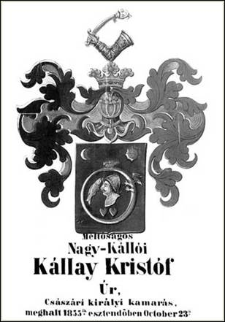

Múltidéző
Kállay Ödön 48-as nemzetőr kapitány
Kállay Kristóf halotti címere (1855)
A község pecsétje 1882-ből. Az évszám két oldalán egy-egy görög kereszt. A nyitott pecsétmezőben egymást keresztező, hegyével lefelé fordított ekevas, csoroszlya és isztike (Fehérvári Béla rajza)

Slide 7
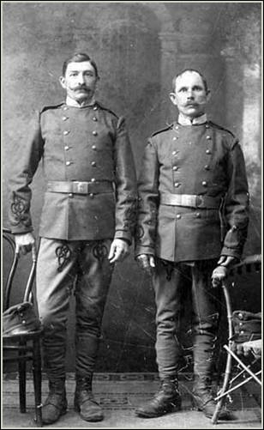
Az I. világháború (1914-1918)
Az első világháborúban Kállósemjén hatszáz polgára vett részt, közülük 89 hősi halált halt, 27 megrokkant. A katonák Galíciában, Bukovinában, az olasz, majd újra az orosz frontokon harcoltak.
1918-ban már éhezett a lakosság, nem volt elegendő élelem. Egy sor termékre jegyrendszert vezettek be, és korlátozták a fogyasztást.
Minden nyomorúságuk ellenére, az összekuporgatott filléreikből 137 koronát gyűjtött össze a falu a krasznojarszki fogolytábor százötven szabolcsi katonájának, amit Kellner Lajos ötven koronával toldott meg.
Első világháborús katonák. Balról Tóth Miklós kisbirtokos

Slide 8
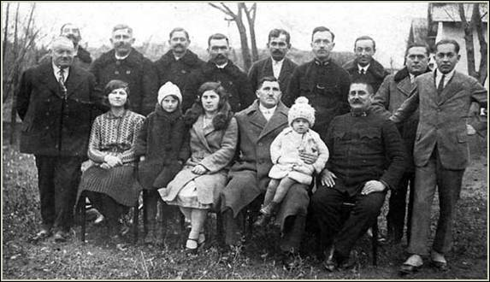
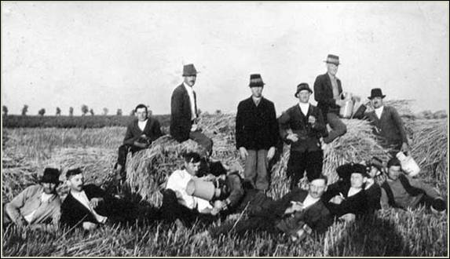
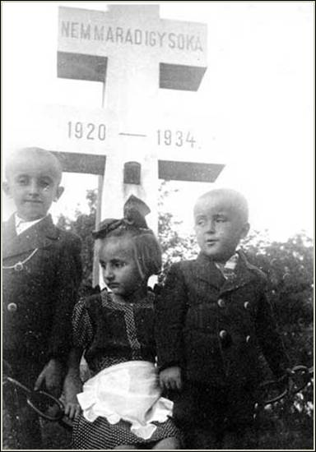
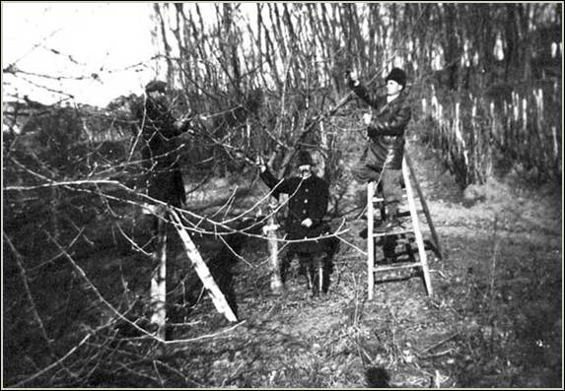
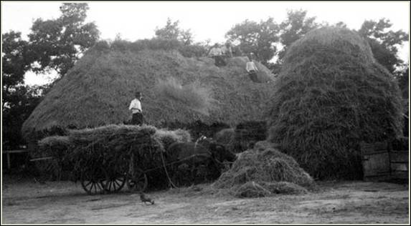
A két világháború között
Aratás a Kállay-birtokon 1940-ben.
A községi elöljáróság 1930-ban.
A régi iskolaudvaron állt Trianoni emlékműnél
(balról) Homoródi Endre, Turcsák Mária,
Homoródi Antal
Almafametszés a Forrástanyán 1938-ban.
Hordás, kazalrakás 1936-ban

Slide 9
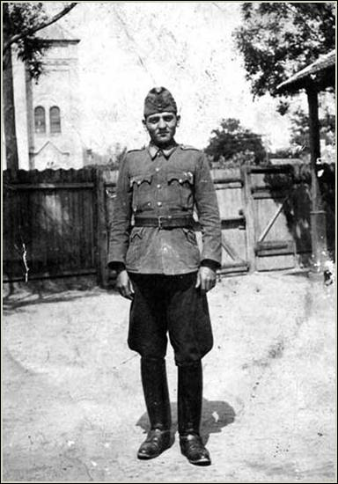
A II. világháború (1939-1945)
94 zsidó személyt, közöttük a gyermekeket gettóba hurcolták. Közülük 27-en meghaltak.
Több mint 90 hősi halott, a fronton és a faluban folyó harcok során. Több civil áldozat nők és gyerekek.
Többen fogolytáborokba kerültek és soha, vagy csak évekkel a háború vége után tértek haza.
1944.október -1944.december harcok a településen.
Karácsony után tudták a településen élők a terményeket, burgonyát betakarítani.
Teski Miklós cséplőgépész 1943-ban a Wolkenstein-féle kastély előtt. 1944 karácsonyán a frontról hazafelé útban lehúzták lábáról a csizmát, mezítláb érkezett haza, tüdőgyulladásban meghalt.

Slide 10
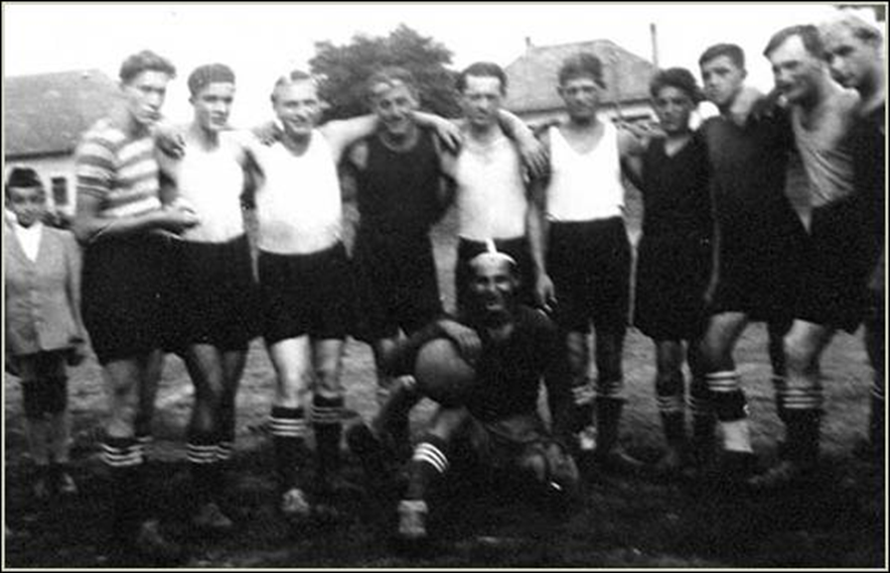
Már ez is történelem
Kisdobos és úttörő mozgalom. Egy párt rendszer.
e
90-es évek vezetékes telefonhálózat, víz, csatornarendszer, gázvezetékek kiépítése.
1952. -1961 mezőgazdaság szocialista átszervezése
(Petőfi Tsz, Új Élet Tsz.)
1969 végén a községben 804 rádiókészüléket és 308 tévé előfizetőt tartottak nyilván.
Az 1948. évi népszámláláskor a településen 4946 főt írtak össze. 1960-ban 5389-et.
Elekterfém Ktsz és az Új Élet Tsz az 1980-as években több mint 200 embert foglalkoztatott.
1960-as évek a településen a villamos hálózat kiépítése.
Az első kállósemjéni futballcsapat 1948-ban.

Slide 11
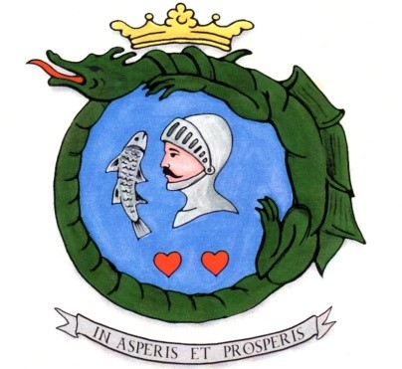
A Kállay család
A Kállay család egyike legrégibb ősnemes családjainknak, mely eredetét a száznyolc ős nemzetség egyikéből, a Balog-Semjén (Bolok-Simián) nemzetség-ből származtatják.
A családnév eredete:A "kál" szó régen nagyot, a "kálló" pedig gyülekezőhelyet jelentett. A Kállay (illetve Kallai és Kallaj) név használata a XVII. században vált általánossá, előtte a család tagjai Kállói, Lökös, Semjéni nevekkel szerepelnek váltakozva különféle iratokban.
Kállay Ödön (Napkor, 1815 – Kiscsere, 1879), szabolcsi főszolgabíró, 1948-49-ben Székesfehérváron, majd Komáromban kormánybiztos.
Kállay Béni (Pest, 1839 - Bécs, 1903), politikus, történész, az Osztrák–Magyar Monarchia közös pénzügyminisztere, Bosznia kormányzója
Kállay András (Napkor, 1839 – Nyíregyháza, 1921) főispán, író, Kállay Miklós miniszterelnök apja
Kállay Albert (Kállósemjén, 1843 – Szeged, 1922) szegedi, hódmezővásárhelyi és szabadkai főispán. Nevéhez főződik az 1879-es nagy szegedi árvíz utáni helyreállítás irányítása.
Dr. Kállay Rudolf (Kiscsere, 1853 – Nyíregyháza, 1920), sebész, főorvos, a nyíregyházi Erzsébet Közkórház első igazgatója, a később róla elnevezett orvosi szakkönyvtár alapítója. Lánya, Helén, 1914-ben feleségül ment Kállay Miklóshoz, a későbbi miniszterelnökhöz.
Kállay Miklós (Nyíregyháza, 1887 - New York, 1967) politikus, miniszterelnök.
A Kállay címer

Slide 12
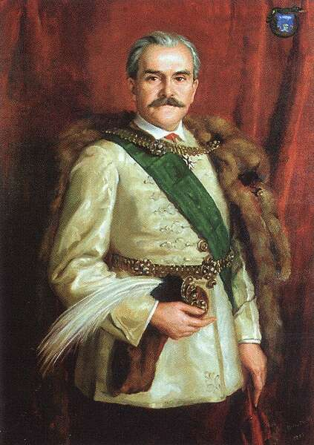
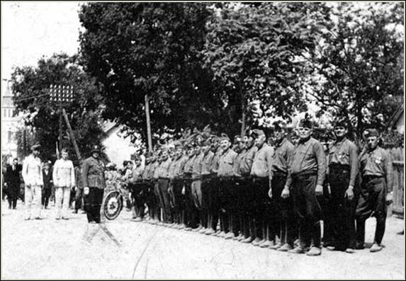
„Kállósemjén miniszterelnöke”
Kállay Miklós (1887. január 23- 1967. január 14)
„Sok minden megváltozhat, és kell is a változás,
de az a viszony, az a szeretet, amely engem
Kállósemjénhez, Szabolcs vármegyéhez fűz,
nem változik és nem is fog változni soha.” „Kállay Miklós”
Kállay Miklós frissen kinevezett miniszterelnököt 1942 virágvasárnapján Kállósemjénben köszöntő helyi frontharcosok és leventék
A miniszterelnök

Slide 13
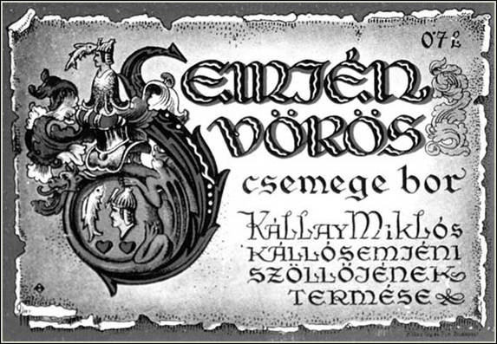
„Kállósemjén miniszterelnöke”
1921-1929 mintagazdaság létrehozása Kállósemjénben
(szőlő és almatermesztés)
1928 Kereskedelemügyi államtitkár
1932-35 Földművelésügyi miniszter
1937- től Magyar Királyi Öntözésügy Hivatal vezetése
1942 – 1944 a Magyar Királyság miniszterelnöke
1944-1945 Németországi fogság
1945-1967 emigráció Olaszországba, Amerikába
1993 április 17 újratemetés Kállósemjénben
A híres semjéni vörös csemegebor címkéje

Slide 14
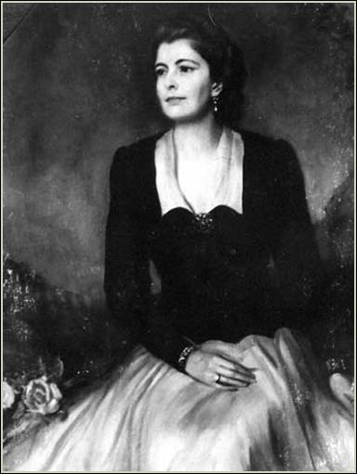
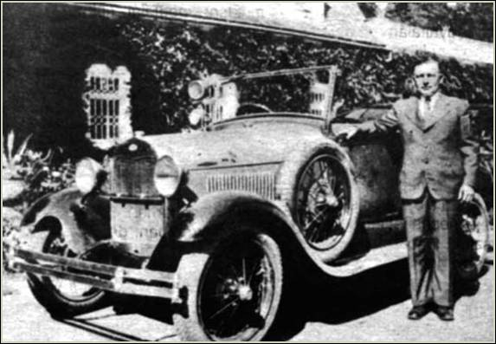
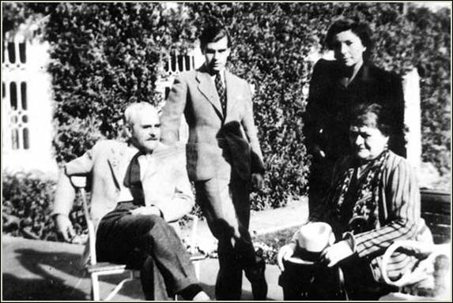
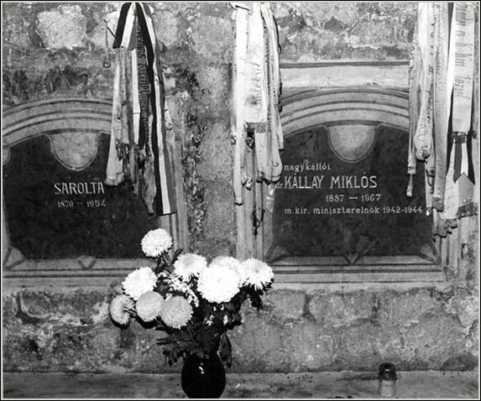
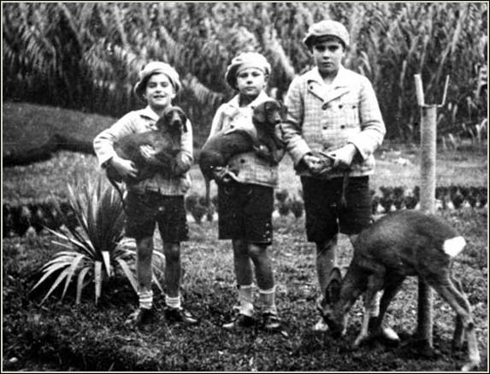
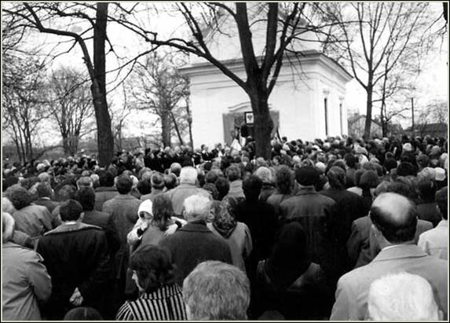
A Kállay család
A lenyitható fedelű Ford és sofőrje, Béda Mihály
Kállay Helén (1894–1945)
Kállay Miklós családjával a semjéni kúria kertjében, 1942-ben. A miniszterelnök mellett Kristóf fia, testvére, Sarolta, mögötte Kállay Miklósné
Kállay Miklós miniszterelnök és nővére sírtáblája
Kállay Miklós miniszterelnök kállósemjéni újratemetése (1993. április 17.)
A kállósemjéni kúria parkjában 1937 novemberében. Balról Kállay Miklós, középen Kállay András jobbról Kállay Kristóf.

Slide 15
Dr. Lakatos Sarolta
1991-től a Jósa András Múzeum munkatársa.
A Kállay-gyűjtemény igazgatója. Nagy érdeme, hogy az alapító, Kállay Kristóf nagykövet magyar vonatkozású gyűjteménye teljes egészében Nyíregyházára került a családi relikviákkal együtt, s gyarapodott más adományozók révén. Ezt a gyűjteményt ő rendszerezte és őrizte. Egész életében kutatta a Kállay család történetét, ezt sok írása bizonyítja.
Jelentős szerepet játszott a Kállay család és Kállósemjén kapcsolatának fejlődésében. Az általános iskolában a Kállay Kristóf-díj alapításában kezdeményező szerepet vállalt. Gyakran meglátogatta az iskolát különböző rendezvényeken.
Emlékét megőrizzük!

Slide 16
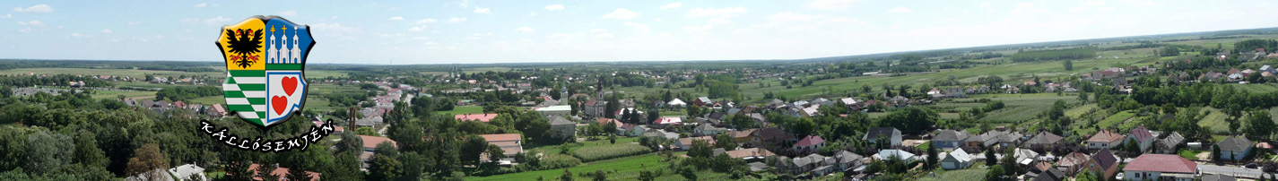
Önkormányzat
Kállósemjén Nagyközségi Önkormányzat képviselőtestülete:
Polgármestere: Belicza László
Alpolgármestere: Harsányi Ferenc
Képviselői: Koczka Edit
Dr. Boiskó Sándor
Páll Csaba
Bokriné Polyák Krisztina
Rétközi András
Címzetes főjegyző: Pisákné Páll Ilona

Slide 17
Történelmi egyházak
Településünkön a felekezetek ökumenikus szemlélettel tevékenykednek egymás mellett.
A hit- szeretet- szolgálat hármas tengelye mentén munkálkodnak évszázadok óta.
A Máriapócsi Nemzeti Kegyhely közelsége miatt a zarándoklatok fontos szerepet játszanak a település életében felekezetre való tekintet nélkül.
Az egyházi rendezvények szerves részét képezik a település kulturális életének.

Slide 18
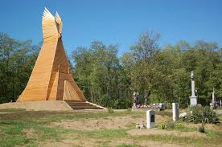
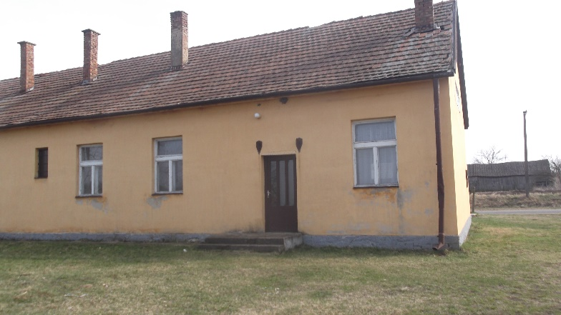
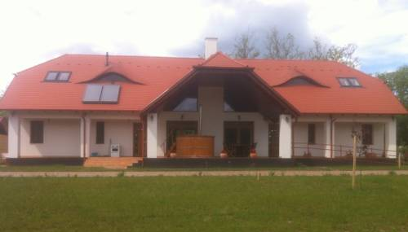
Külterületek, tanyák
Tanyák:
- Újfalurét
- Németházi tanya
- Kisbaromlak
- Nemeserdő
- Péterhalom
- Forrástanya
- Újszőlőskert
- Kiscsere
- Újszőlő út
Újfalurét, kápolna
Péterhalom- régi iskolaépület- közösségiház
Kiscsere, vendégház

Slide 19
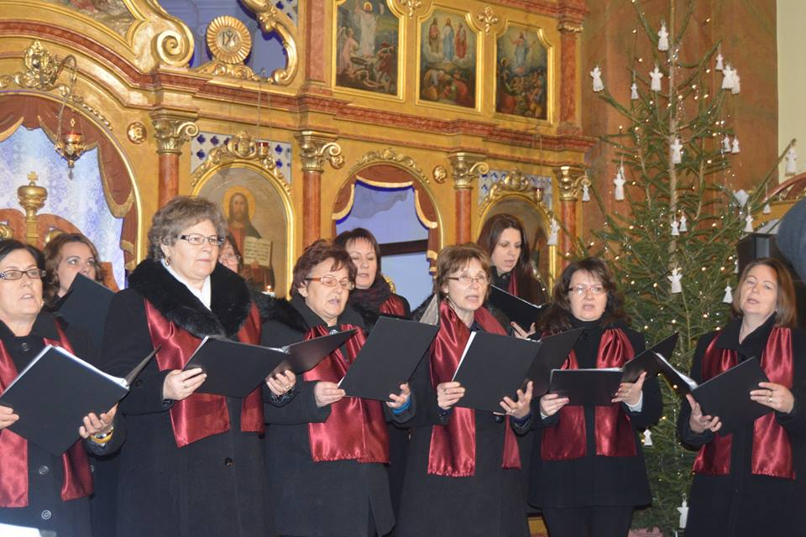
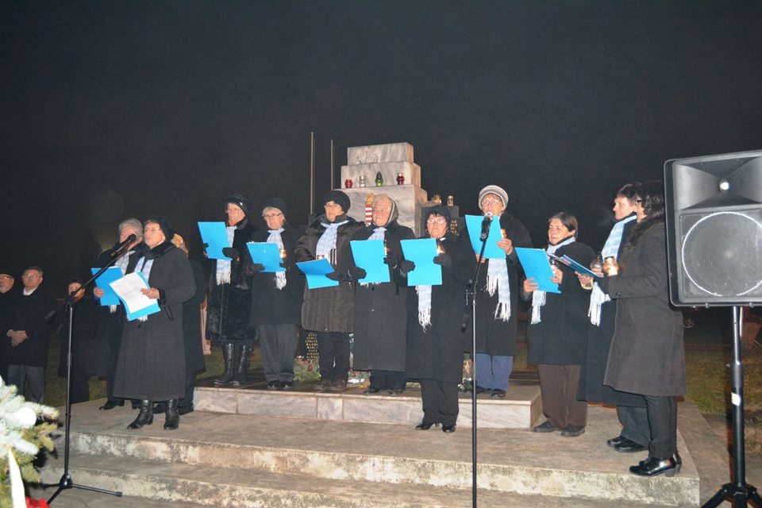
Kállósemjéni Civil Szervezetek
Kállósemjén Polgárőr Egyesület
Kállósemjéni Sport Egyesület
Önkéntes Tűzoltó Egyesület
„Nőszirom” Kállósemjéni Nők Egyesülete
Kállósemjéni Óvodásokért Alapítvány
Aranyalkony Nyugdíjasklub Egyesület
Kállósemjéni Diákokért és Ifjakért Egyesület
Kállay Vadásztársaság
Kállósemjén és Környéke Galamb és Kállósemjén és Kisállattenyésztők Egyesülete
Kállósemjénért Egyesület (folyamatban van a bejegyzésük)
„Nőszirom” Egyesület és Aranyalkony Nyugdíjasklub
az Adventi gyertyagyújtáson

Slide 20
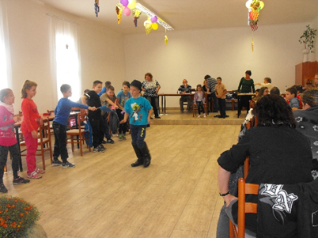
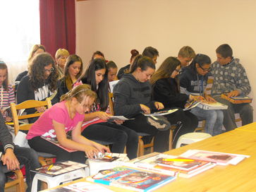
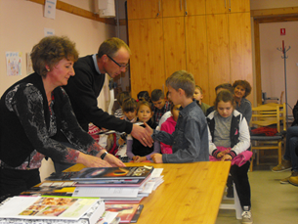
Dr. Erdész Sándor Könyvtár
Névadó: Dr. Erdész Sándor néprajzkutató, múzeumalapító (A jászberényi Jász Múzeum, a nyíregyházi Jósa András Múzeum, a Sóstói Múzeumfalu néprajzos muzeológusa volt, ez utóbbinak 15 évig az igazgatója.)
Könyvállomány: 17931 db ( Könyvtárközi kölcsönzésre is van lehetőség)
Folyóiratok: 19 db, melyek kölcsönözhetőek is
Rendezvények, foglalkozások:
Kézműves foglalkozás(húsvét, anyák napja, karácsony)
Népmese napja
Őszi könyvtári napok
Nyári olvasó pályázat

Slide 21
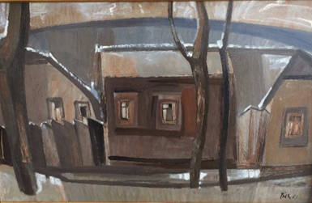
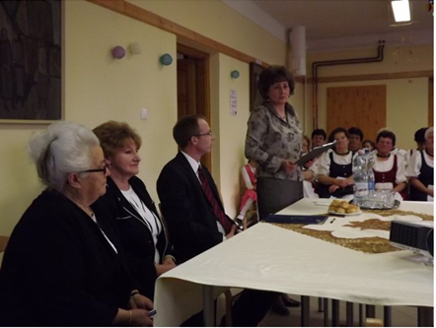
Pál Gyula Közösségi Ház
Névadó: Pál Gyula festőművész
(1928. Kállósemjén-1981. Nyíregyháza)
" Pál Gyula a Nyírség festője. Nemcsak a tájé, hanem elsősorban az emberé: a nyírségi emberről vall, a Nyírség képét igyekszik beemelni az országos köztudatba" Bakó Endre ( Hajdú-Bihari Napló 68/3.)
Kiállítások, rendezvények szervezése
Kállósemjéni Diákokért és Ifjakért Egyesület foglalkozásai
Pál Gyula:Télen
Névadó ünnepség:2012. december 18-án

Slide 22

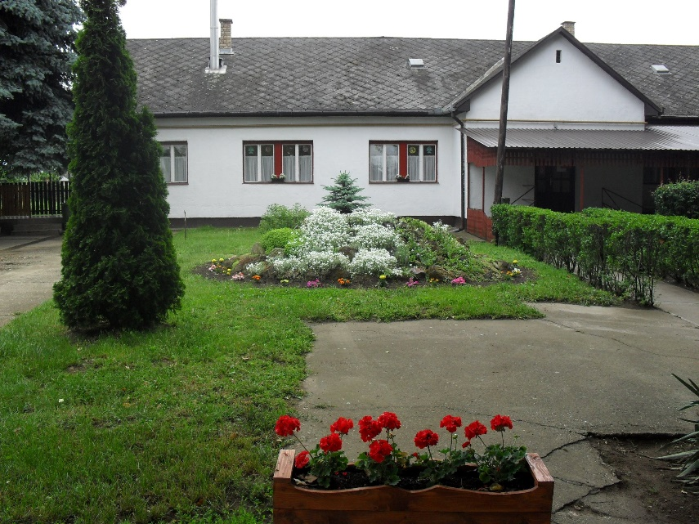
Oktatás
A Ficánka Egységes Óvoda - Bölcsőde és Konyha Kállósemjén nagyközség egyetlen óvodája, mely 2014.09.01-től 2 épületben, 4 csoporttal működik.
A 4 csoportból 1 óvoda-bölcsőde csoportként funkcionál. Homogén és vegyes életkorú csoport egyaránt működik az óvodában, de a csoportszobák méretei különbözőek, s ez határt szab a csoportok létszámának.
Játékaink, fejlesztőjátékaink nagy része mind a Szülői Munkaközösség rendezvényeinek bevételének köszönhető.
Rendezvények:
Magyar Népmese Hete Föld napja akadályverseny
Mikulás délután Anyák napja
Adventi barkácsolás Gyermek nap
Karácsonyi műsor Ballagás
Ének és mesemondó verseny

Slide 23
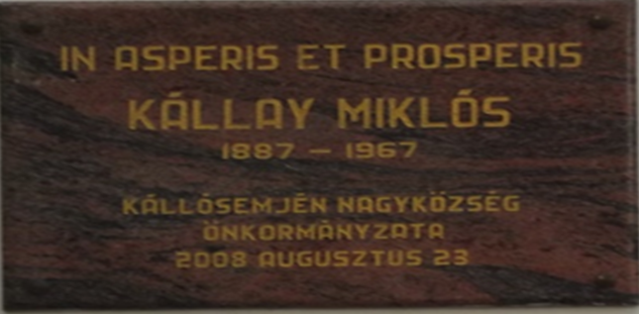
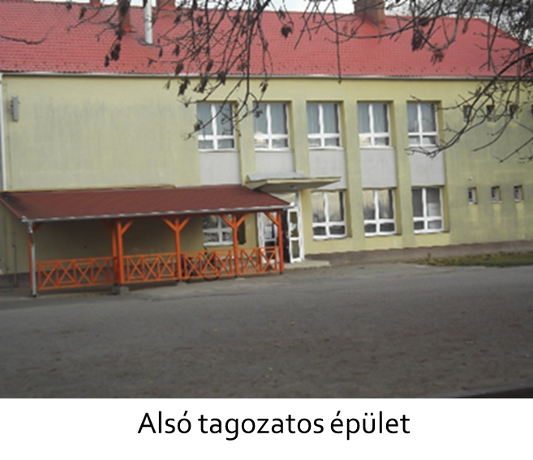
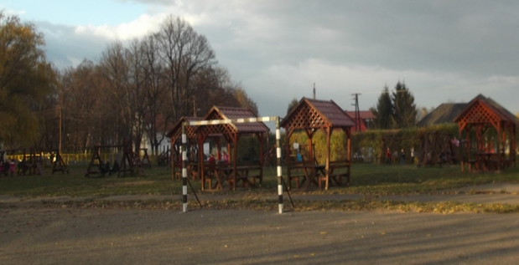
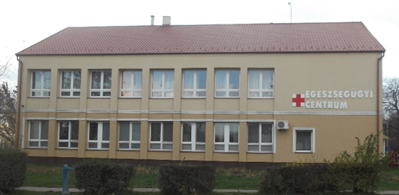
Oktatás
A község első iskolája az 1810-ben indított római katolikus iskola, amelyet a földbirtokos Kállay család hozott létre. Ezt követően görög katolikus majd református felekezetű iskolákban is folyt az oktatás. Az 1948-as államosítást követően pedig az állami keretek közzé került az intézményesített oktatás.
1960-ban épült egy új 8 tantermes emeletes iskola, 1964-ben egy 6 tantermes, szolgálati lakással egybeépült emeletes iskola került átadásra.
Egészségügyi Centrum
(a 6 tantermes épület)
Játszótér

Slide 24
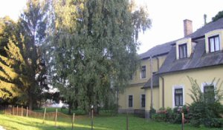
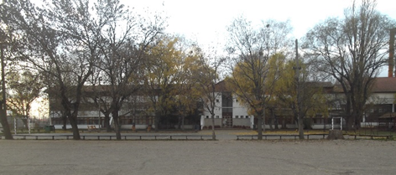
Oktatás
1964 november 01-én a külterületi iskolák (Péterhalom, Forrástanya, Újszőlőskert, Újfalurét) felső tagozatosai a Kállay kastélyból kialakított diákotthonba költöztek és a községi iskolába jártak. 1974-ben újabb kollégiumi épület átadására került sor. Ebben az időszakban minden évfolyamon volt „kollégista osztály”. 2007-ben megszűnt a diákotthoni nevelés. A kollégium igazgatója a működés évei alatt Estók Károly, „Karcsi bácsi” volt.
1984-ben épült egy 8 tantermes, egy előadótermes, normálméretű tornatermes és egy 600 adagos konyhával rendelkező új iskola.

Slide 25
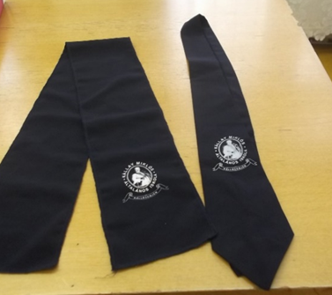

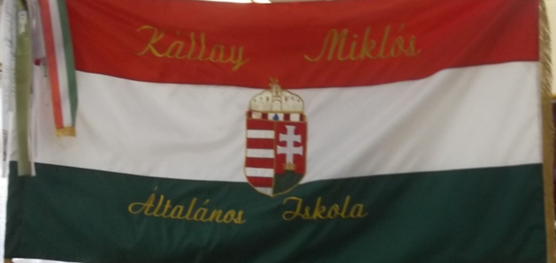
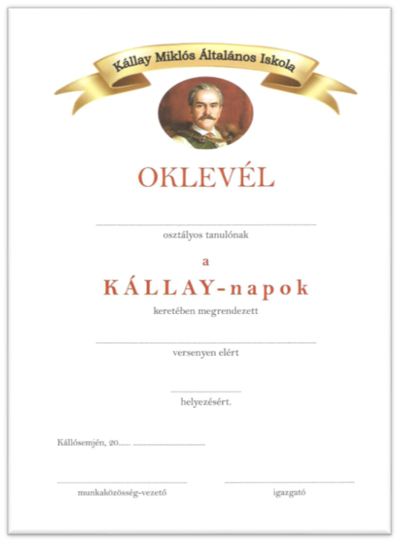
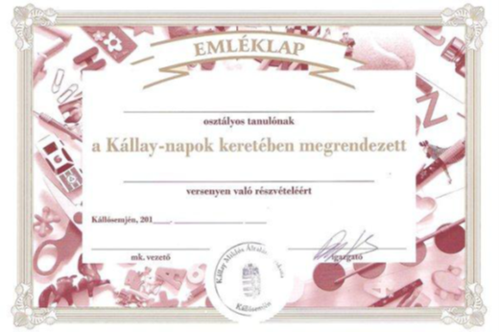
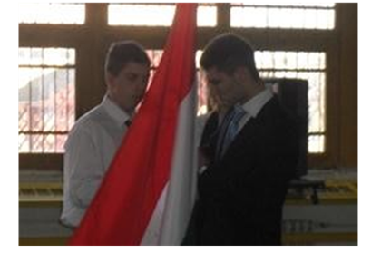
Az iskola nevét viselő jelképek, tárgyak
Iskolánk logója
Iskolánk zászlaja
Sál, nyakkendő
Emléklap
Oklevél
Zászlóátadás

Slide 26
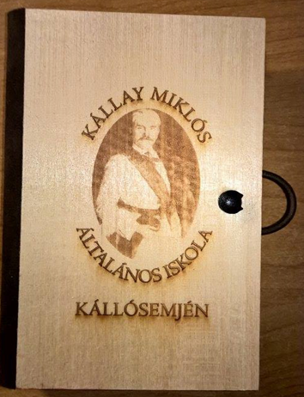
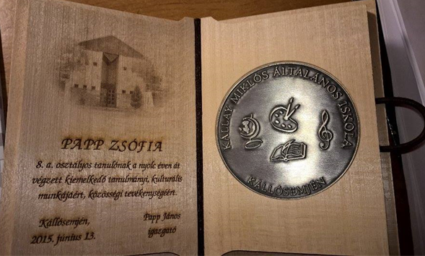
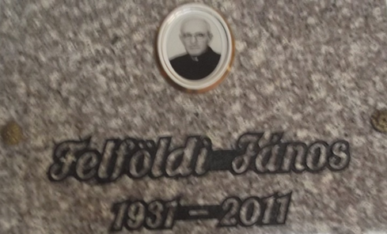


Díjak, kitüntetések
Kállay Kristóf-díj
Kállay Miklós-díj
Loss-díj
Papok- díja
Felföldi-díj
Kállay Miklós-díj
Kállay Kristóf-díj

Slide 27

A számok tükrében

Slide 28


A számok tükrében

Slide 29


A számok tükrében

Slide 30
Köszönjük a segítséget!
A kutatások során és az adatok feldolgozásának folyamatában nagyon sok segítséget kaptunk a településen élő és dolgozó lakosoktól.

